Slide 1




向院士学习，继先辈遗志
政治经济学博士班第二联合党支部第一小组

Slide 2


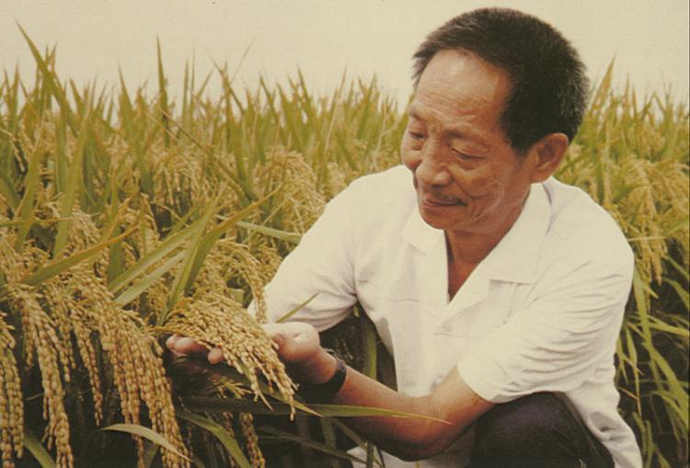
不畏权威，实事求是，敢于质疑
1960年之前，袁隆平就对李森科的“无性杂交”提出质疑，其研究被在苏联和中国均被视为异端的孟德尔、摩尔根理论。
1960年7月，袁隆平在稻田间发现一株“天然杂交水稻”第一代。并得出“水稻杂交原本有优势”的划时代突破性结论。

Slide 3
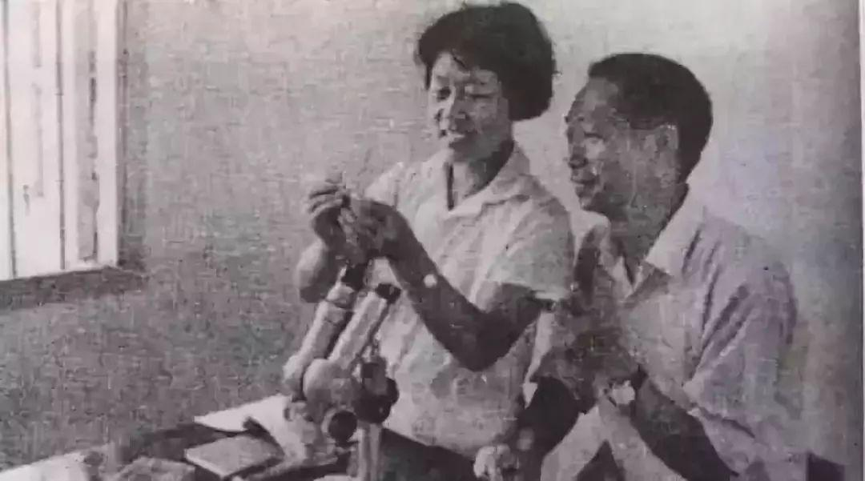
不畏艰难险阻，肯为理想付行动
1964年6-7月和1965年6-9月，袁隆平和妻子邓哲，以海底捞针，神农尝百草的精神，在安江农校四周的稻田寻觅，先后勘察14万株正在扬花的稻穗，总共找到6煮雄性不育植株。 (神仙伴侣，时间久、数量多)
1966年2月28日，其论文《水稻的雄性不孕性》发表在中国科学院的《科学通讯》。
1964年-1970年，袁隆平前后实验了1000多个水稻品种，作了3000多个杂交组实验。尽管这个过程中没有实质进展，但袁隆平仍不断坚持并修正理论及思路。

Slide 4
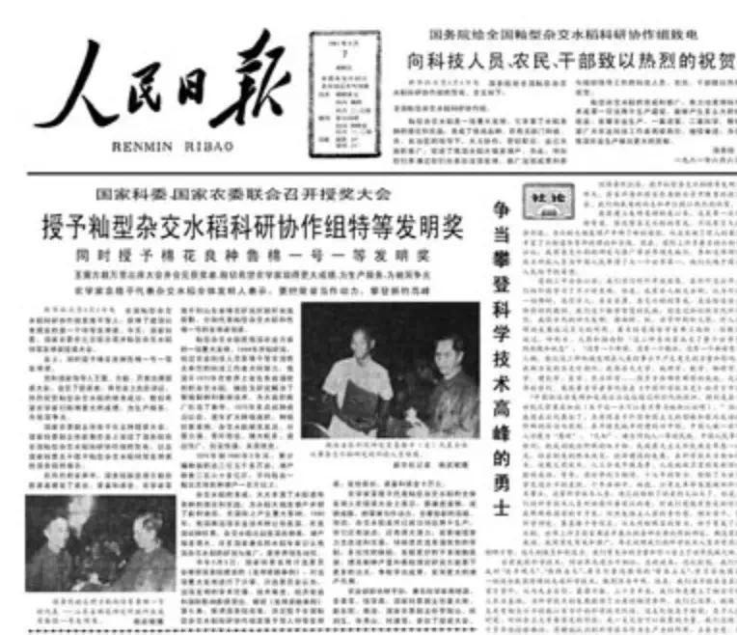
无私奉献，爱国爱民，全球胸怀
袁隆平不像有的科学家，将自己的科研成果封闭起来关起门研究，而是毫无保留地向全国育种专家和技术人员通报了最近发现，分送有关单位进行研究，协作攻克“三系”配套。
1973年，袁隆平在世界上首次育成三系杂交水稻，选育出了高产杂交水稻组合“南优2号”，亩产达到623公斤。
其提出的设想，为后来的石明松和李必湖发现光敏不育水稻提供了指引，使得杂交水稻从“三系”配套过渡到“两系配套”。

